Slide 1






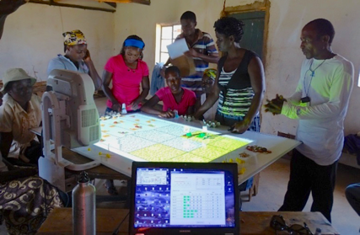
Projet “TorHs”
Tangible object recognition for hybrid simulations
Associer jeu-sérieux et simulation informatique afin de renforcer le dialogue science - société pour la gestion des ressources naturelles
présenté par
Yikiédoin Raphael Sara,
Stage de Master XXX
12/11/2025

Slide 2
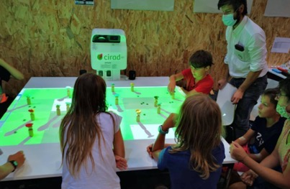



Objectif
Concevoir et développer un plateau de jeu interactif utilisant la technologie RFID (radio frequency identification) et Capacitive (magnétique) pour la détection et l’identification automatiques de jetons manipulés par des acteurs dans le cadre de jeu-sérieux hybridés à des simulations informatiques.
Le plateau numérique doit intégrer une interface de communication bidirectionnelle afin d’échanger des instructions via des webSockets pour interagir avec des plateformes de simulation multi-agent, telles que Cormas-Pharo ou Gama.
Plateau numérique
Objets tangibles

Slide 3

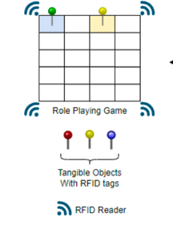




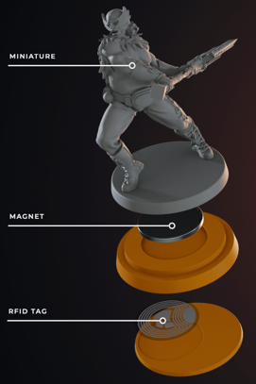






Etapes de réalisation:
Architecture du plateau numérique
WebSocket
Raspberry Pi
1
Etudes et conceptions assistées par logiciels
Réalisation des schémas d’alimentation et de commande électrique
2
3
Tests et intégration interactive

Slide 4
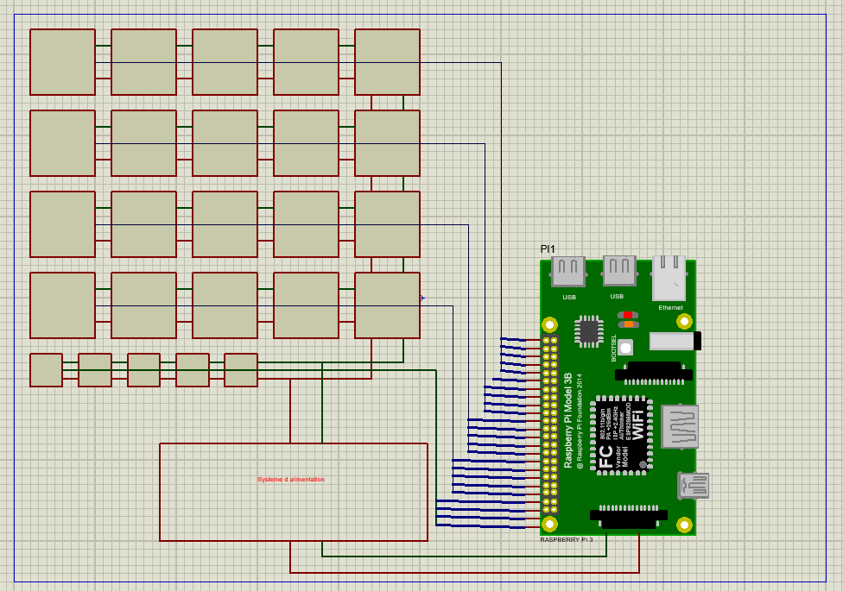

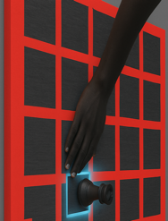
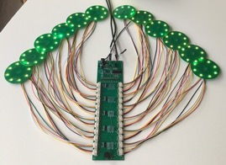
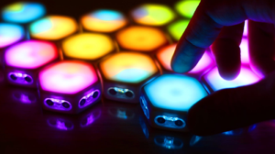
solutions techniques:
1
Plateau avec detection capacitive low cost (50 000 FCFA) :
2
Un plateau avec detection et identification RFID PREMIUM (100 000 FCFA):
Système d’alimentation et de commande du plateau interactif avec des capteurs capacitifs :
Système d’alimentation et de commande du plateau interactif avec des RFIDs:
MUX

Slide 5
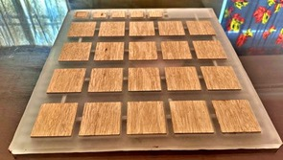
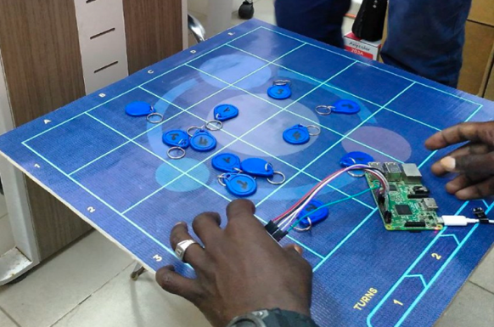
Planification pour les prochains deux mois
Chassis bois + resine epoxy
1
Mi-Novembre
Finalisation du plateau avec capteurs capacitifs sans supervision
2
Décembre
Mise au point du prototype du plateau (tuiles hexagonales modulables avec des connecteurs magnétiques) avec lecteurs RFIDs sous chaque tuile.
Envoi des IDs des pions et des cellules via WebSocket vers Cormas.
Contrôle de leds RGB dans les tuiles depuis Cormas
Lecteur et tags RFID

Slide 6
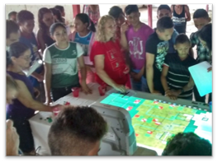
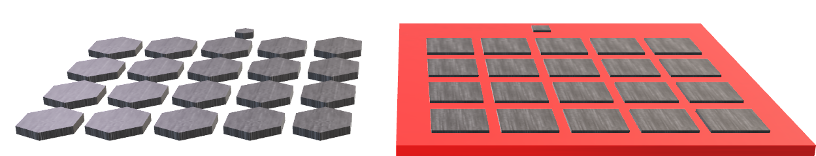
Thank you for your attention

